Slide 1


Олександр Загоруйко © 2025
Налаштування хостингу

Slide 2
План презентації
Вступ до хостингу: загальна інформація про хостинг та його види
Хостинг AwardSpace: огляд хостингу, його переваги та реєстрація
Розміщення сайту на Google Pages (Google Sites): опис Google Pages, його особливості та процес створення сайту
Конструктори сайтів: огляд популярних конструкторів сайтів: Wix, WordPress, Weblium

Slide 3
Контрольні питання
Що таке форма?
Типові елементи керування форм
Що таке фрейм?

Slide 4
Розміщення сайту на хостингу
Настав час дізнатися про те, як показати свій сайт усьому світу!
Файли з кодом html, css, картинки та інше зберігатимуться на віддаленому сервері. Для доступу до сервера буде необхідно налаштувати хостинг.

Slide 5
Що таке хостинг
Хостинг - це послуга з надання ресурсів для розміщення інформації на сервері, що постійно перебуває в мережі. Зазвичай хостинг входить до пакета з обслуговування сайту і має на увазі щонайменше послугу розміщення файлів сайту на сервері, на якому запущено ПЗ, необхідне для опрацювання запитів до цих файлів. Як правило, в обслуговування вже входить надання місця для поштової кореспонденції, баз даних, файлового сховища на спеціально виділеному файл-сервері тощо, а також підтримка функціонування відповідних сервісів.

Slide 6
Види хостингів
Shared Hosting (спільний хостинг) — кілька сайтів на одному сервері, дешевий, але обмежені ресурси. Підходить для невеликих сайтів
VPS (віртуальний приватний сервер) — віртуальний сервер з окремими ресурсами для кожного користувача. Підходить для середніх проектів з більшими вимогами
Dedicated Hosting (виділений хостинг) — повний фізичний сервер для вашого сайту. Підходить для великих проектів з високими вимогами до ресурсів
Cloud Hosting (хмарний хостинг) — хостинг на мережі серверів, що дає можливість легко масштабувати ресурси та забезпечує високу доступність. Підходить для динамічних і масштабованих проектів.

Slide 7
Огляд хостингу AwardSpace
AwardSpace — один з провідних хостинг-провайдерів, який пропонує безкоштовний або платний хостинг для сайтів
Підтримує різноманітні технології, такі як PHP, MySQL, та інші
Забезпечує доступ до cPanel для управління сайтом, що робить його доступним для користувачів з будь-яким рівнем технічної підготовки
Підходить для невеликих і середніх проектів

Slide 8
Переваги AwardSpace
Безкоштовний план з можливістю початку без фінансових вкладень
Низька ціна для платних планів, що робить його доступним для стартапів та малих підприємств
Високий рівень надійності: 99.9% часу роботи
Підтримка популярних CMS (WordPress, Joomla)
Забезпечує панель управління для зручного налаштування і контролю сайту

Slide 9
Розміщення на AwardSpace
Реєстрація і створення акаунта: зареєструйтесь на сайті AwardSpace, оберіть план і створіть аккаунт
Підготовка файлів для завантаження: підготуйте файли вашого сайту (HTML, CSS, зображення, тощо)
Завантаження файлів через FTP або панель управління: використовуйте FTP-клієнт (наприклад, FileZilla) або панель управління для завантаження файлів на сервер
Налаштування домену і DNS: налаштуйте домен через панель управління, встановивши правильні DNS-сервери
Перевірте сайт на сервері через браузер після завантаження, щоб переконатися в правильності налаштувань

Slide 10
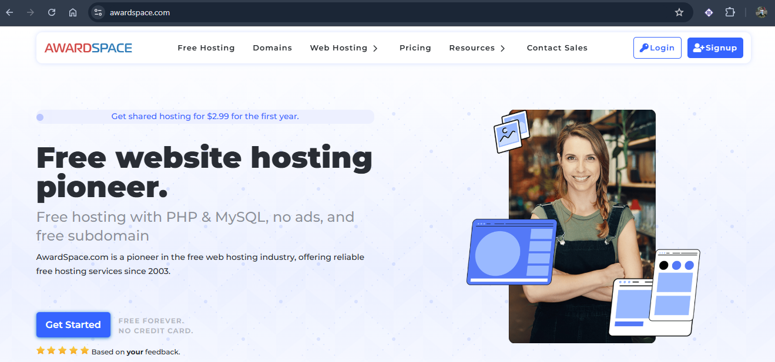
Реєстрація на AwardSpace
https://www.awardspace.com/free-web-hosting-registration/

Slide 11
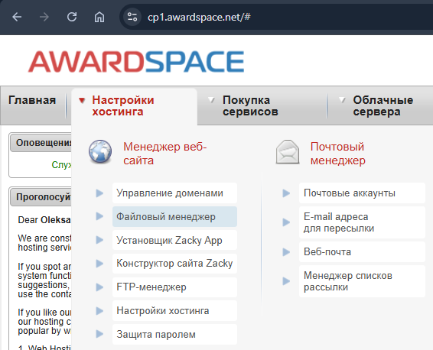
Файловий менеджер

Slide 12
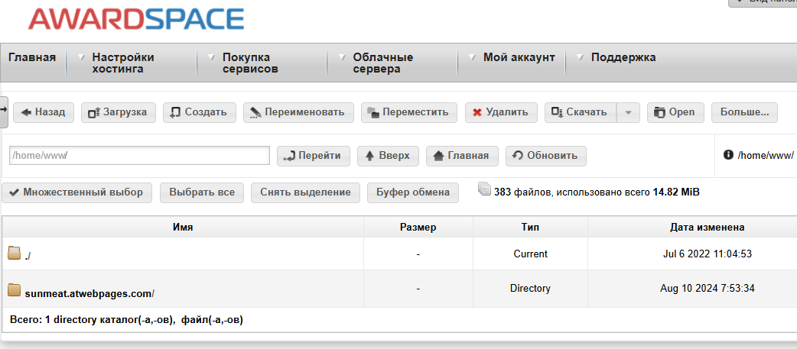
Заходимо в основну папку

Slide 13
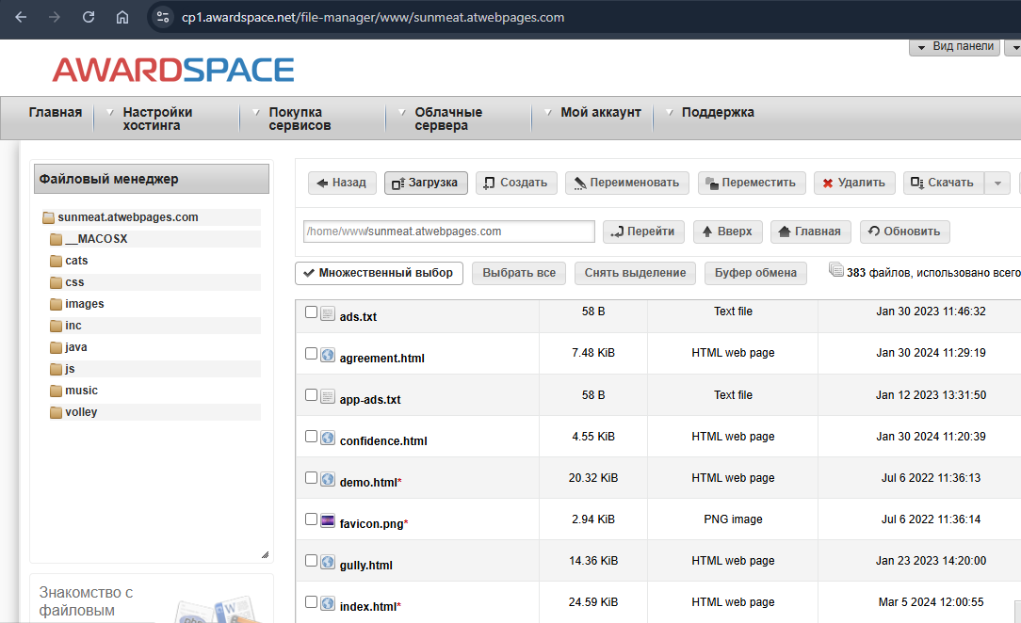
Завантажуємо файли та папки
Початкова сторінка має називатися index.html !!!

Slide 14
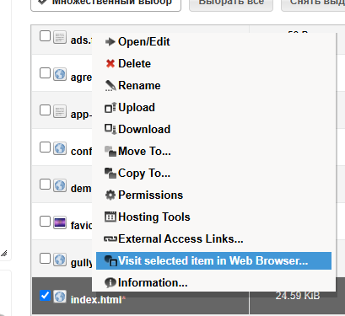
Подивитися ПКМ - Visit selected

Slide 15
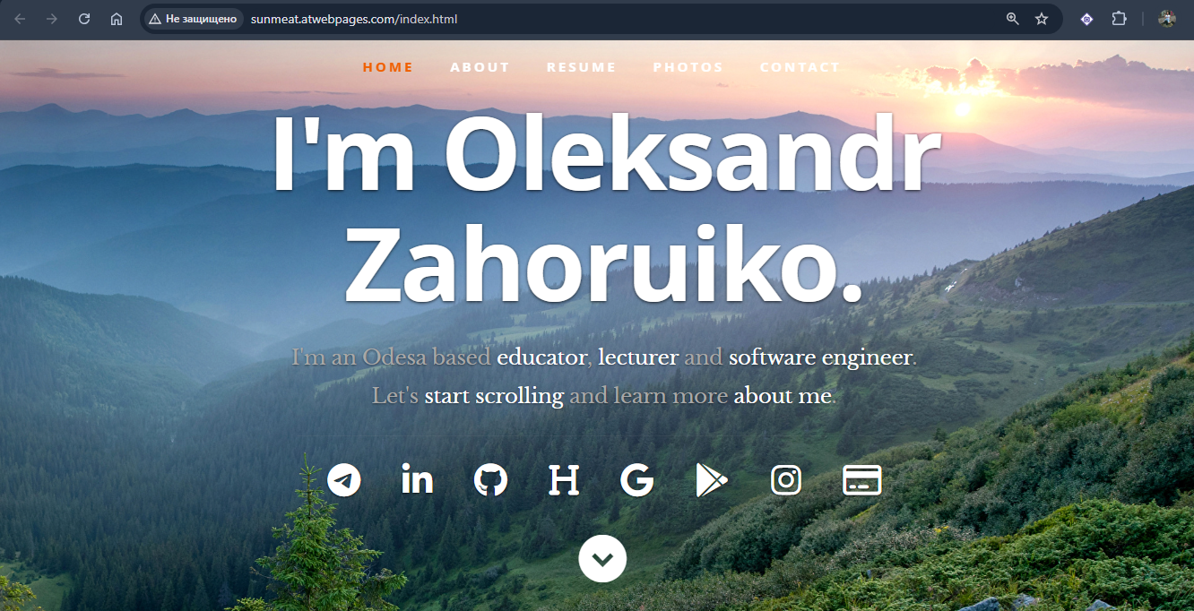
Готово!

Slide 16
Огляд Github Pages
GitHub Pages — це безкоштовний сервіс хостингу статичних веб-сайтів, наданий платформою GitHub. Цей сервіс дозволяє легко публікувати сайти без необхідності в налаштуванні серверів, використовуючи просту інтеграцію з репозиторіями на GitHub. Сайти, розміщені на GitHub Pages, можна використовувати для особистих сайтів, документації, блогів та портфоліо.
Безкоштовний хостинг — ви отримуєте безкоштовний хостинг для статичних файлів (HTML, CSS, JS), що робить сервіс ідеальним для невеликих проектів, односторінкових сайтів або тестових розробок
Легкість у використанні — достатньо просто створити репозиторій на GitHub, додати до нього файли вашого сайту та налаштувати GitHub Pages, щоб він публікував ваш сайт за кілька кліків
Автоматична публікація — зміни, які ви вносите у ваш репозиторій, автоматично оновлюються на вашому сайті
Доменне ім'я — за замовчуванням ваш сайт буде доступний за адресою на GitHub в форматі https://username.github.io/repository

Slide 17
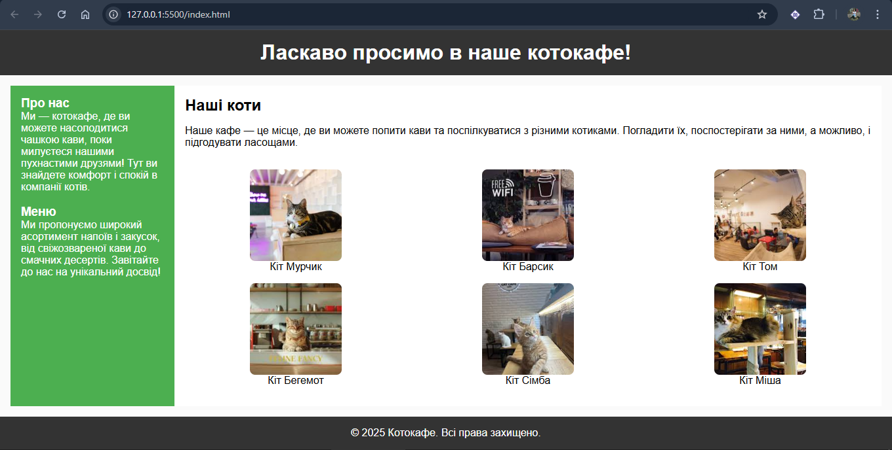
Так сайт виглядає локально

Slide 18
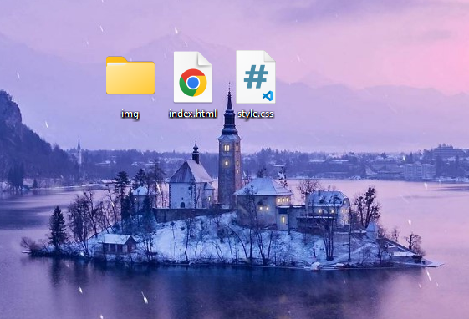
Ось файли на робочому столі
всі шляхи в посиланнях МАЮТЬ бути відносними!!!

Slide 19
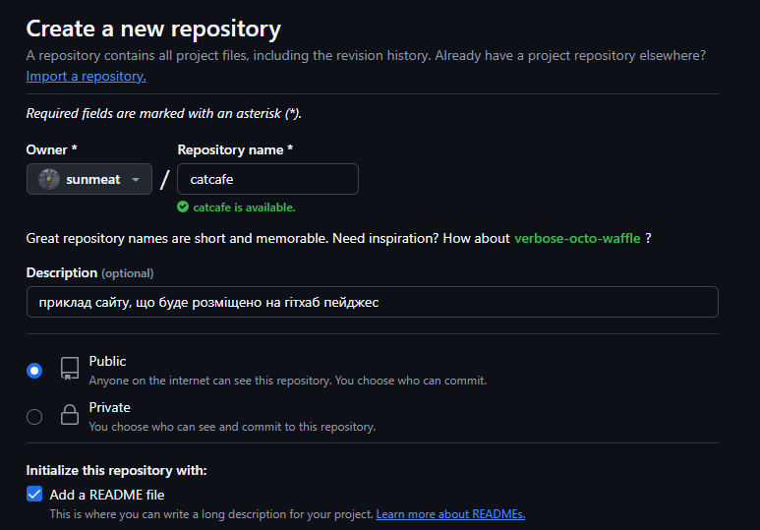
Створюю новий репозиторій

Slide 20
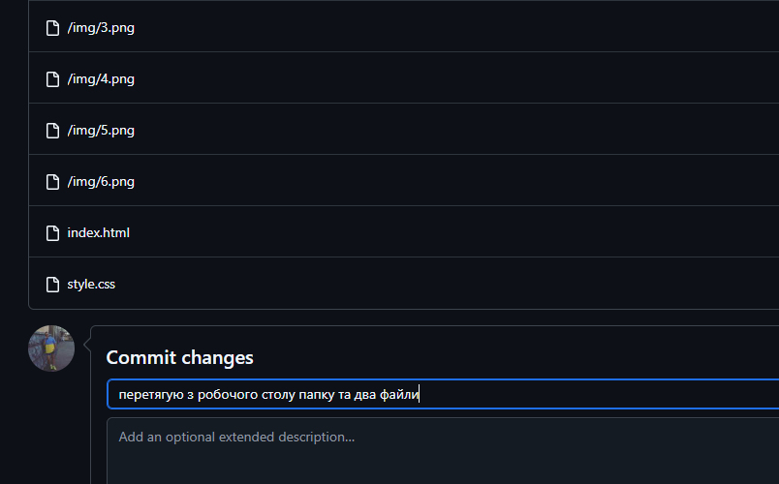
Додаю файли та папки в нього

Slide 21
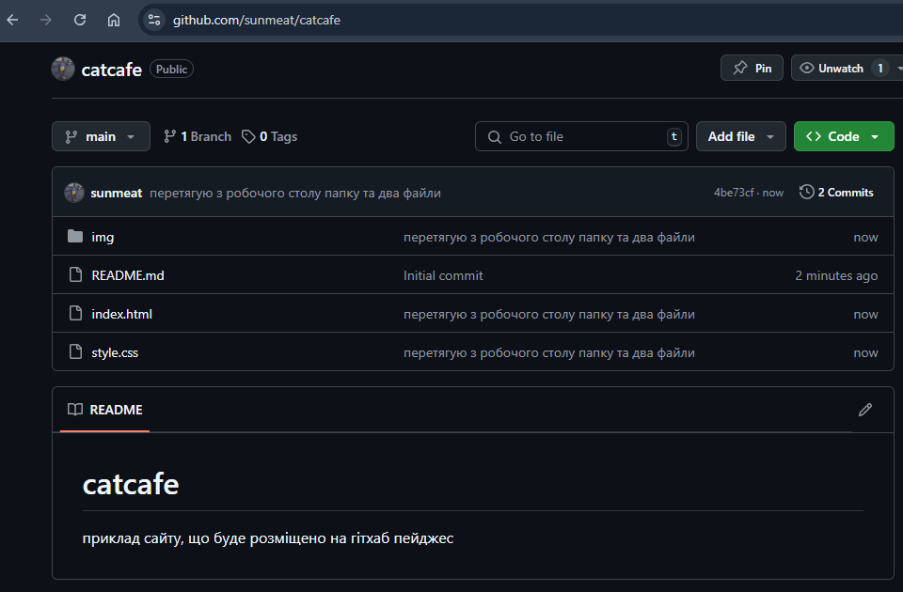
Результат після перетягування

Slide 22
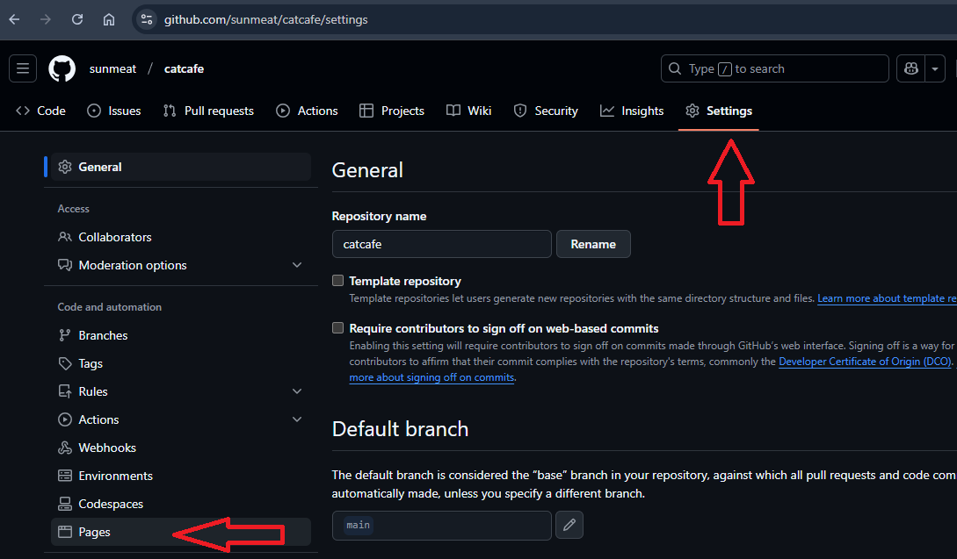
Заходжу в налаштування репо

Slide 23
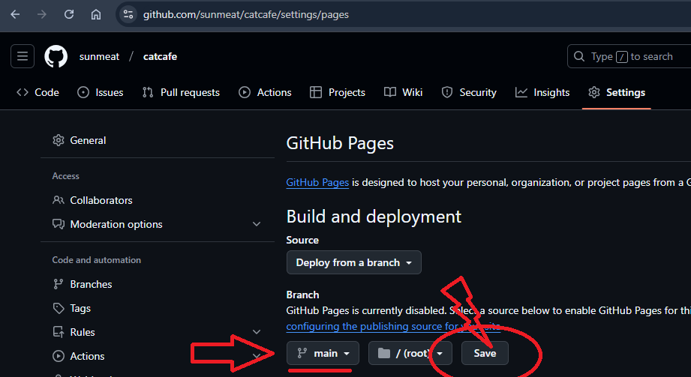
Обираємо гілку, SAVE!!!

Slide 24
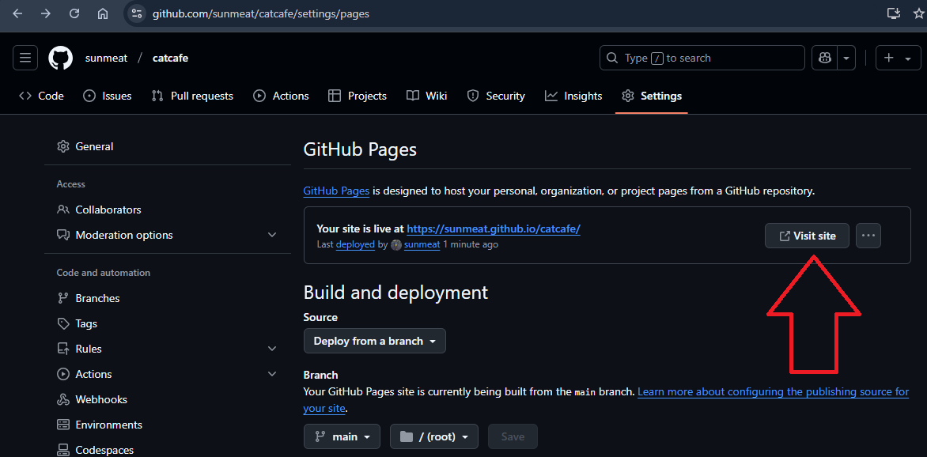
Чекаємо 2-5 хвилин, оновлюємо

Slide 25
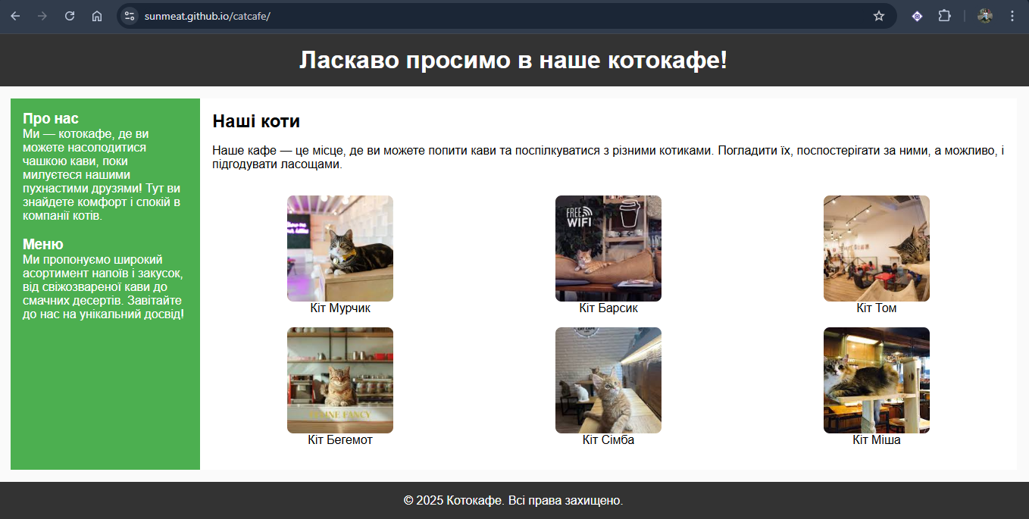
Результат
https://sunmeat.github.io/catcafe/

Slide 26
Конструктори сайтів
https://www.wix.com
https://sunmeatrich.wixsite.com/murchik
https://www.wordpress.com
https://www.weblium.com
https://www.strikingly.com/

Slide 27
Домашнє завдання
Розмістити вебсайт вашого фінального проєкту на хостингу AwardSpace або GitHub Pages.
Це завдання є важливим етапом для вашого фінального проекту. Завдання потрібно виконати і здати протягом тижня, оскільки воно є ключовим для оцінки вашої роботи.
Оберіть один з хостинг-сервісів для розміщення вашого сайту: AwardSpace (для класичних хостинг-рішень з можливістю безкоштовного хостингу) або GitHub Pages (для розміщення статичних сайтів безкоштовно через репозиторій на GitHub).
Завдання необхідно завершити та надіслати посиланням на майстат протягом тижня до 15 лютого 2025 року!

